Slide 1
E-twinning
Creative recycling
WOOD

Slide 2
Goals
To make wooden egg for Easter
To make wooden candle sticker for our school.

Slide 3
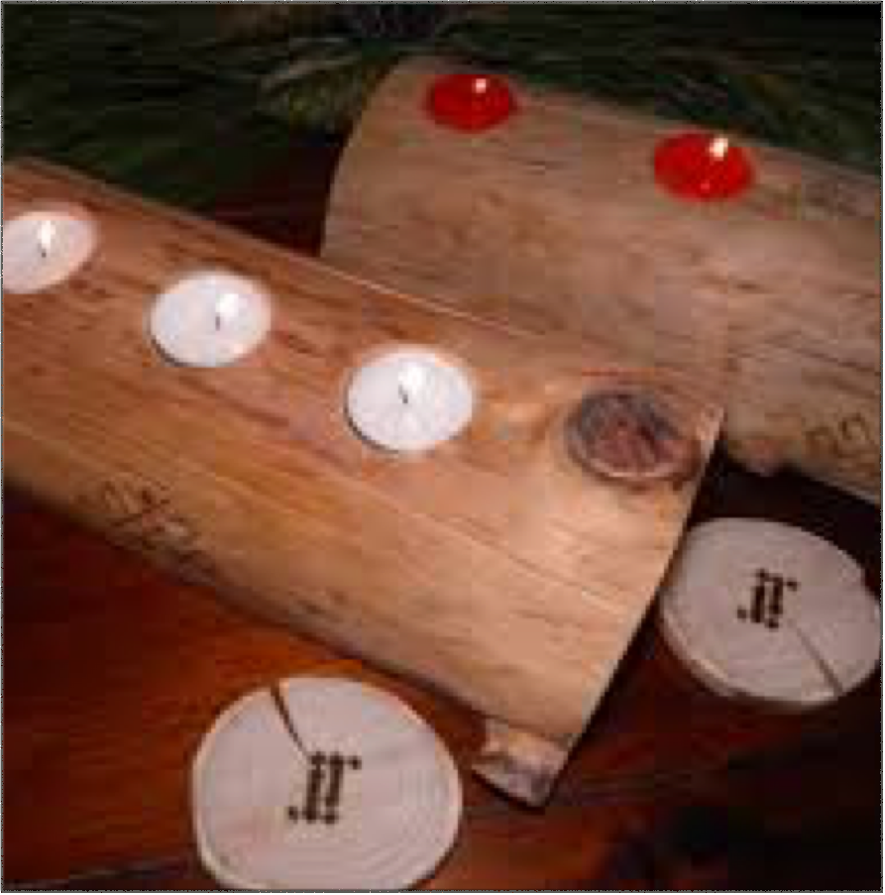
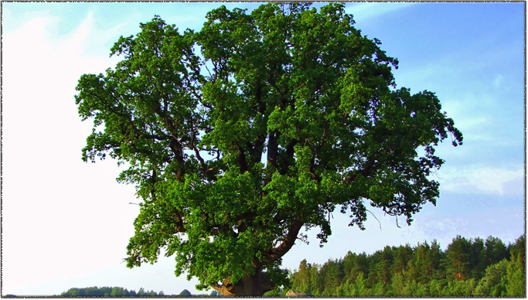
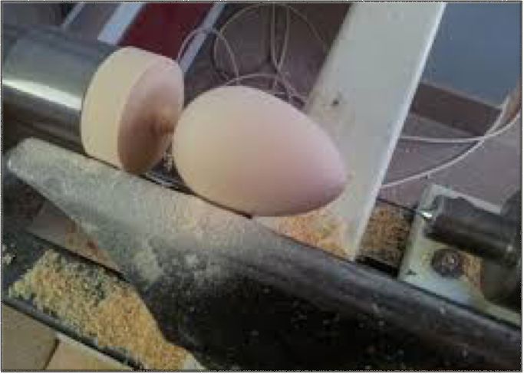

Slide 4
Koks
Meži Latvijā aizņem 2 965 118 ha. Mežainums ir 50,3%. Salīdzinājumā ar citām Eiropas valstīm Latvija pieskaitāma pie mežiem bagātām valstīm (Eiropā meži vidēji aizņem 33% no sauszemes teritorijas).
Forests cover 2 965 118 ha of Latvia which is 50,3% Latvia is the richest country in forests. In Europe there is only 33% of forests.

Slide 5
Koks
Koku pārstrādā par papīra lapām. Wood is used to make paper.
Koki izdala skābekli. Trees produce oxigen.
no kokiem taisa koka matreālus.
No koka arī var uztaisīt balķus un no tiem guļbūvi.no bērziem var iegūt bērzu sulu.
Wodden materials are used for buildin houses. In Springs we drink juice from birch trees.

Slide 7
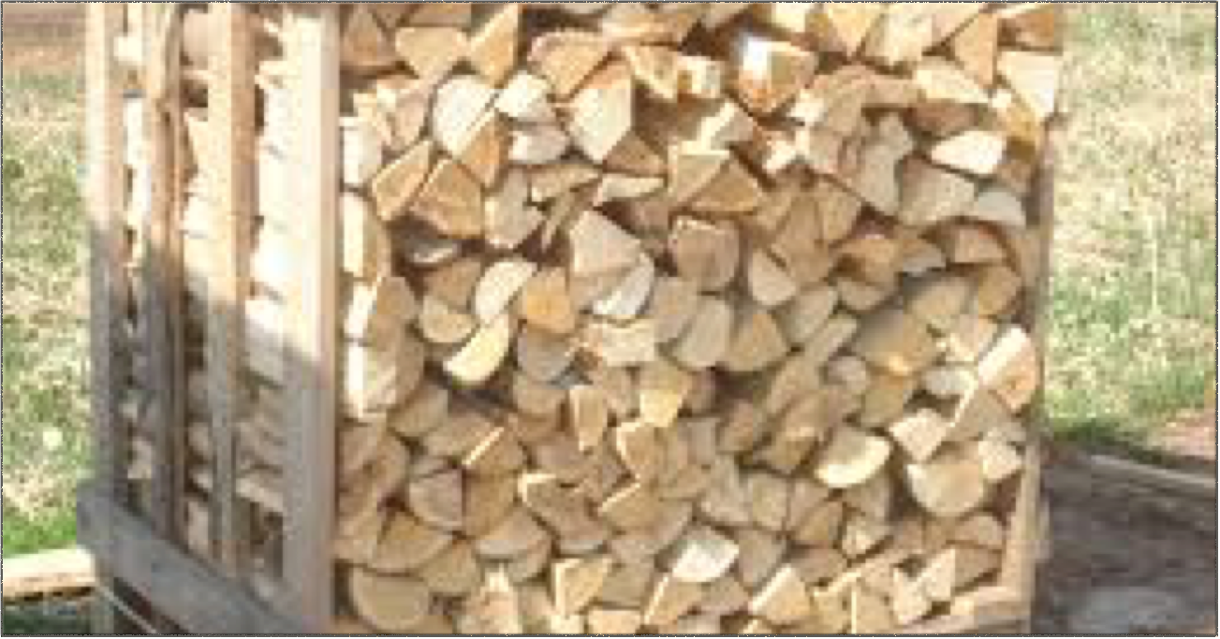
Paldies!
A.G.R. Aksels Gustavs Reinis

